Slide 1
ADABIYOT
6-sinf
MAVZU: MUSTAQIL O‘QISH UCHUN.
IBROYIM YUSUPOV IJODI

Slide 2
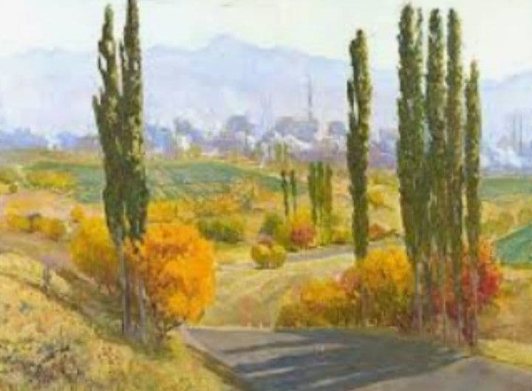
MUSTAHKAMLASH
Sog‘inch
Ota-ona
Umr
Vatan
Bolalik

Slide 3
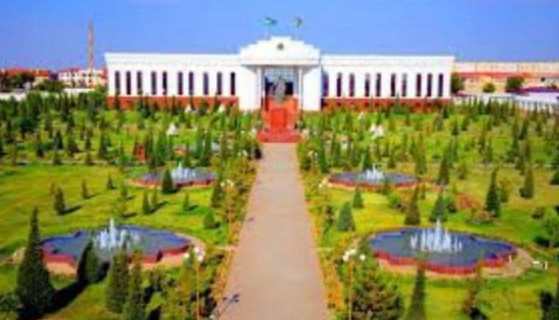
“VATAN” SHE’RI
Sen, ey amri vojib, oliy hukmdor,
Ne qudratsan, qalbga hokimlik etgan?
Biz tugul, ne ulug‘ dono shoirlar,
Sening ta’rifingni aytolmay ketgan…
Bag‘ringda qancha xalq – mardonalar bor,
Ular g‘ururini ko‘tarolmas tog‘.
Biroq sensiz ular – qanotsiz shunqor,
Qaynoq mehri senga baxshida har choq.

Slide 4
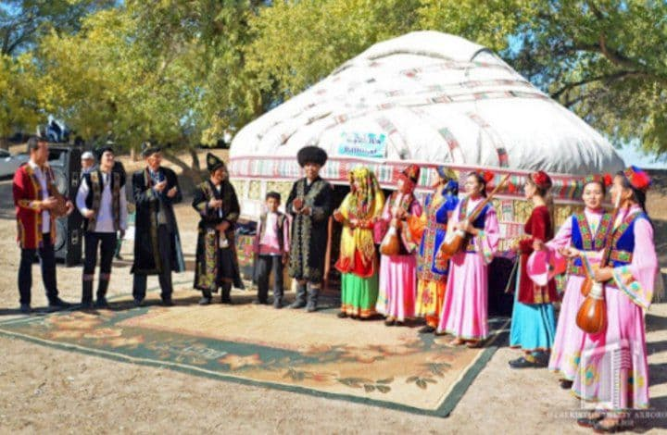
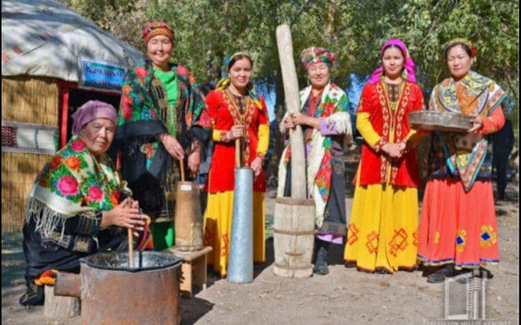
“Qoraqalpoqni ko‘p maqtamang ko‘zimcha” she’ri
Shumlik qilsa sir oldirar boladay,
Ko‘ngilchanlik, bo‘shlig‘iga kuyaman.
Lekin uning poyoni yo‘q daladay,
Azamatlik keng fe’lini suyaman.
“Yaxshi so‘z jon ozig‘i”dir, naql bor,
Xushomadga har kim havas o‘zincha.
Shundayam, bir o‘tinchim bor, odamlar: Qoraqalpoqni ko‘p maqtamang ko‘zimcha.

Slide 5
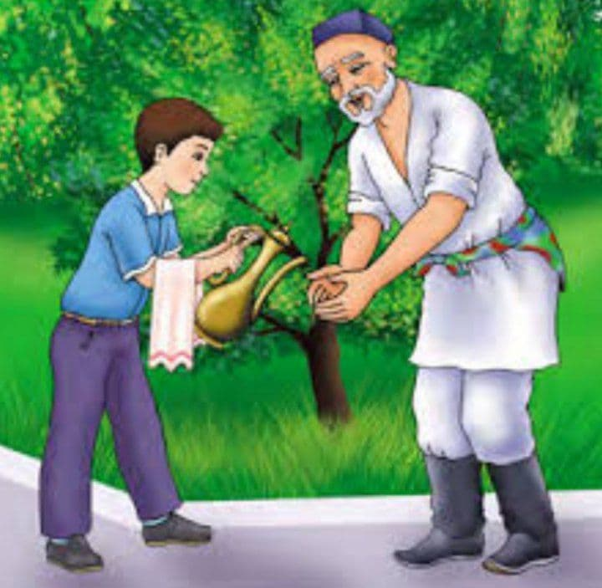
“Bir odamni bir odam” she’ri
Yaxshilik gul ocharmi,
Xalqlar totuv yasharmi,
Suymaganda agarda,
Bir odamni bir odam.
Sipqorib mehr kosasin,
Tosh yuraklar yumshasin,
Doim sevib yashasin,
Bir odamni bir odam!

Slide 6
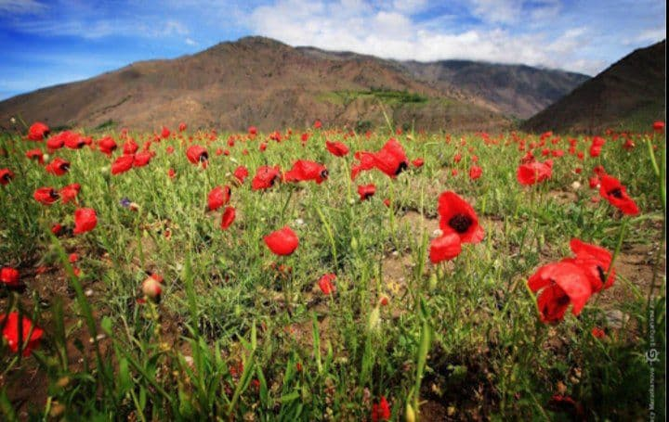
“Bu dunyo” she’ri
Tangrim bul dunyoni yo‘qdan bor etdi,
Bandam yayrasin deb, lolazor etdi.
Lekin g‘ofil banda o‘zidan ketdi:
Ko‘pinda insof yo‘q, ba’zinda bordir.
Mol-mulk deb odamzod bir-birin qirgan,
Shayton g‘ulg‘ulasi haq yo‘ldan urgan.
Bir yerda yoziq yo‘q dunyoda turgan,
Har balo odamning o‘zinda bordir.

Slide 7
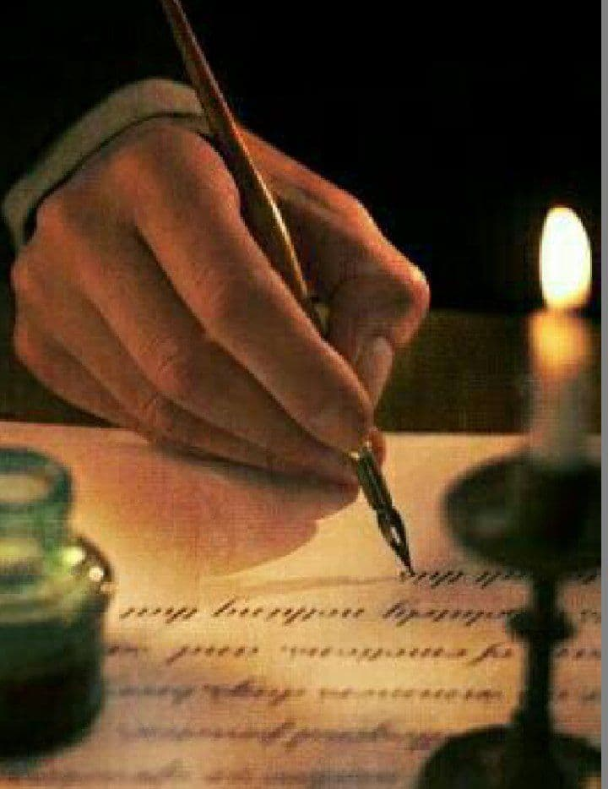
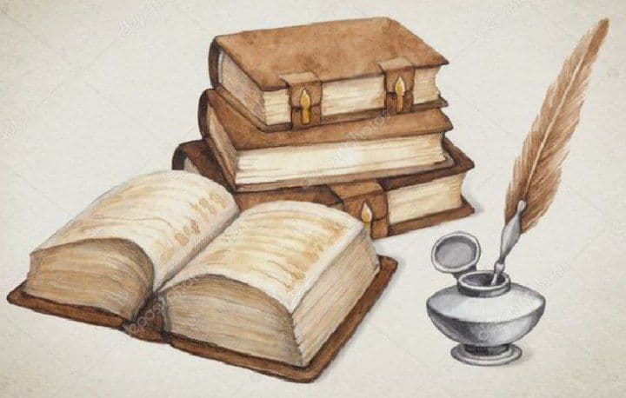
“Izlanish” she’ri
Izlayman, tinmasdan varaqlab kitob,
Elning so‘zlariga quloq solaman.
Cho‘lda shamollarga qilaman xitob,
Yulduzlarga qarab o‘yga tolaman.
Izlayman kun bo‘yi naq quduq qazib,
Terim yomg‘ir kabi ho‘l etganicha.
Izlayman tun bo‘yi qo‘shiqlar yozib,
Tong uyqusi kelib yiqitganicha.

Slide 8
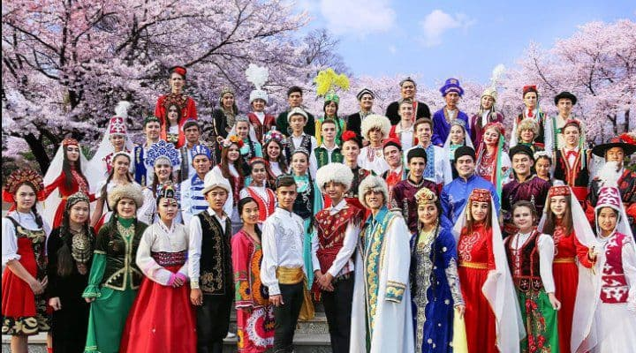
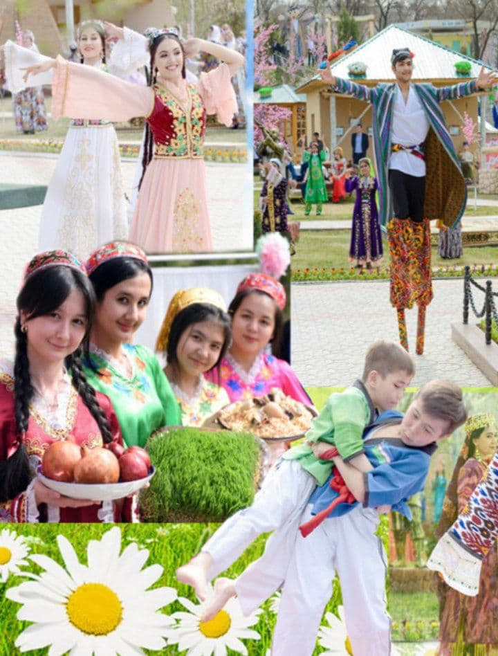
“TUG‘ISHGANLIK” SHE’RI
Tarixlarga guvohli so‘z,
Har bir dardga davoli so‘z,
Muqaddas so‘z, duoli so‘z:
Tug‘ishganlik, tug‘ishganlik.
Daryoni daryoga qo‘shgan,
Fazolarning sirin ochgan,
Bir oiladek uyushgan,
Mangu yasha tug‘ishganlik.

Slide 9
Mustaqil bajarish uchun topshiriqlar:
Ibroyim Yusupov she’rlaridan qanday xulosalar chiqardingiz? Fikrlaringizni daftaringizga yozing.
Ibroyim Yusupov she’rlaridan yod oling.

